Slide 1
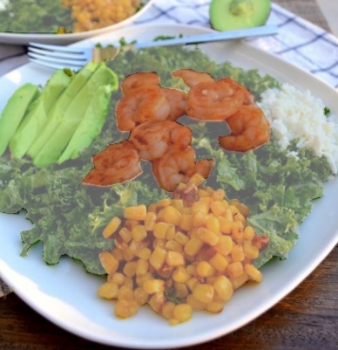

Reconnaître les ingrédients sur le téléphone
Du notebook au téléphone, en mesurant chaque étape
[Noms] · [Cours] · [Date]
Foto di esempio (FoodSeg103): sostituiscila con una foto tua di un piatto
Notes:
Consigne: titolo, nomi, corso, data. Foto di un piatto + logo CovertCook.

Slide 2
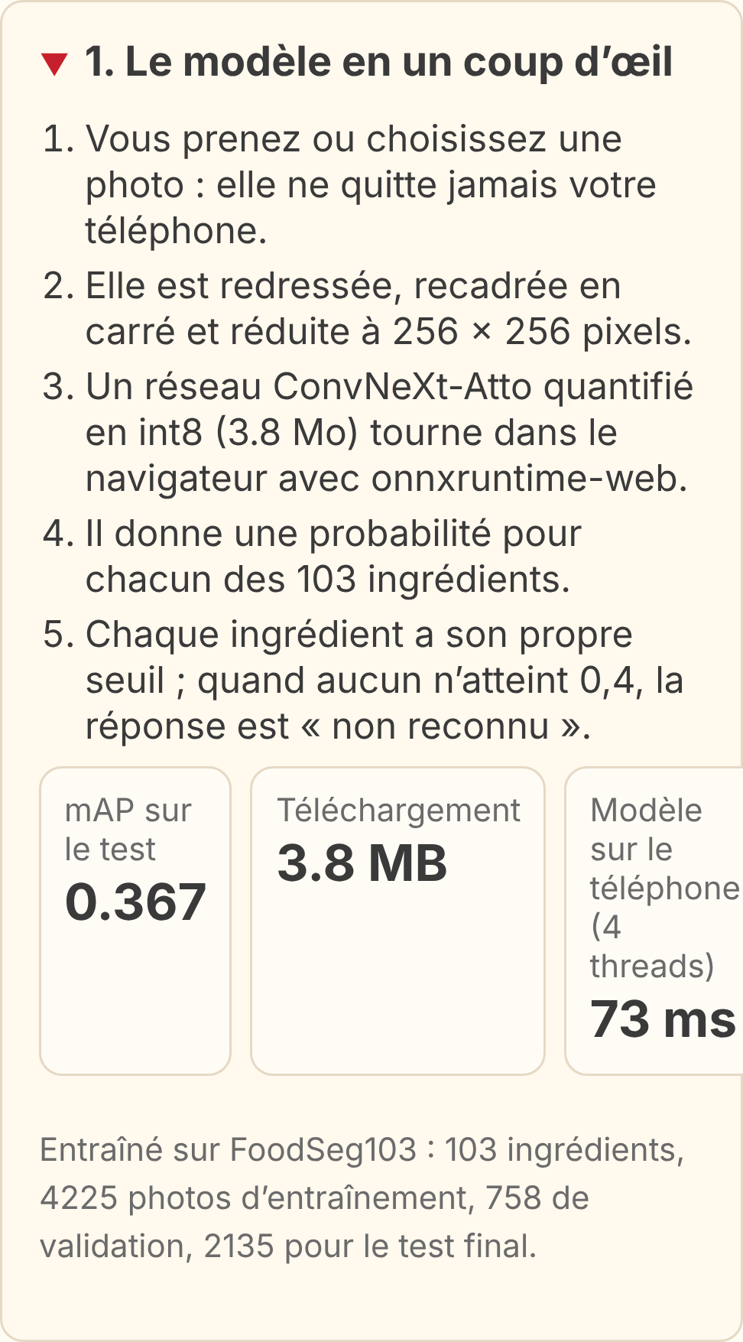
Le sujet et notre réponse
Da mettere
Niveau 1 : modèle empaqueté en ONNX (un seul fichier)
Niveau 2 : quantification post-entraînement int8, comparaison fp32 / int8, déploiement du meilleur
But : inférence sur le téléphone, la photo ne quitte jamais l’appareil
Fonte: presentation_modele.md §1
/scan/model, section 1

Slide 3
Objectifs fixés avant de mesurer
Da mettere
Sono il « contratto » del progetto: fissati in configs/base.yaml (sezione targets) prima di ogni misura, mai spostati dopo
Dire che una verifica fallita resta scritta (vedi slide bilancio)
Cible | Seuil | Résultat
Latence totale sur téléphone | ≤ 300 ms | 491 ms ❌
Taille du modèle déployé | ≤ 5 Mo | 3,8 Mo ✅
mAP macro (test) | ≥ 0,40 | 0,367 ❌
Perte int8 contre fp32 | ≤ 1,5 pt | 2,1 pt ❌ (Lite0 : 0,0 ✅)
Colonna « Résultat » facoltativa qui: puoi lasciarla per la slide 16

Slide 4
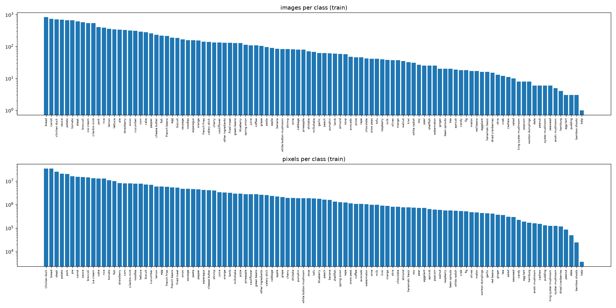
Données et pipeline
Da mettere
FoodSeg103 : 103 ingrédients, multi-label
Split : 4 225 train / 758 val / 2 135 test, reproductibles (hash)
Schema a frecce a destra: puoi rifarlo più bello in PowerPoint
Données FoodSeg103
Splits reproductibles
Entraînement (PyTorch)
Évaluation (val)
Export ONNX
Quantification int8
Benchmark téléphone
App CovertCook
results/eda/1_class_frequency.png

Slide 5
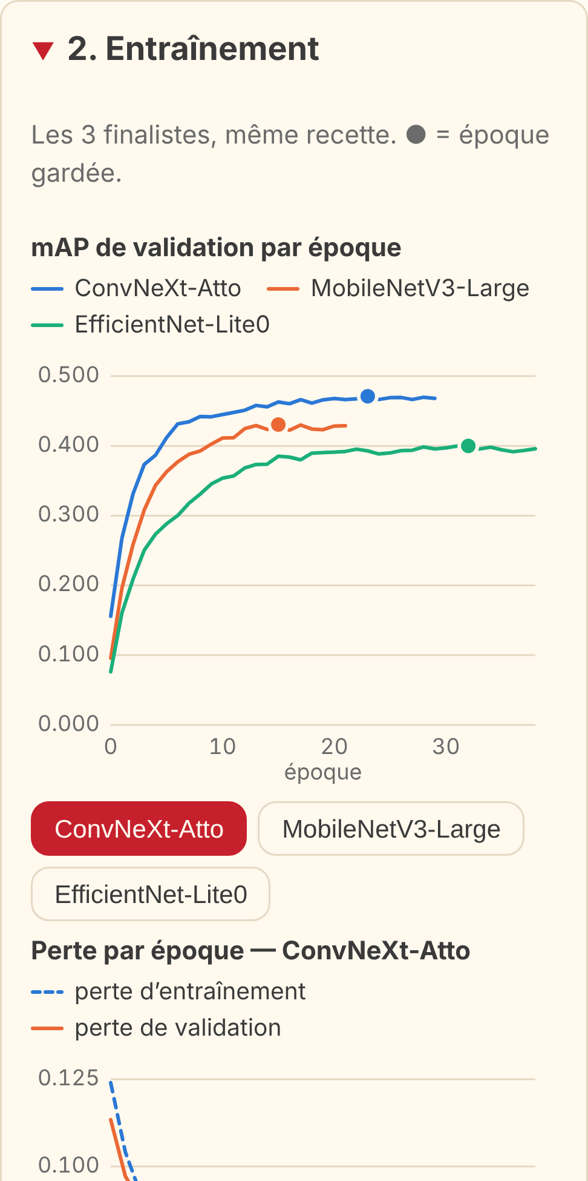
Le modèle en bref
Da mettere
Screening de 6 backbones → 3 finalistes → ConvNeXt-Atto
Même recette pour les 3 finalistes
Una frase sull’overfitting: la perte de validation remonte, on garde la meilleure époque (●)
Alternativa: cattura delle curve in MLflow
/scan/model, section 2

Slide 6
Reproductibilité et suivi
Da mettere
Config YAML versionnée, un changement à la fois
Même seed
MLflow pour chaque run (métriques, paramètres)
Splits avec hash ; test utilisé une seule fois, à la fin
CATTURA DA FARE
MLflow UI: nel repo lancia
mlflow ui --backend-store-uri sqlite:///mlflow.db
apri localhost:5000 e cattura (Win+Shift+S) la lista delle run e una curva / il confronto delle metriche

Slide 7
Export ONNX (Niveau 1)
Da mettere
PyTorch → ONNX en un seul fichier (l’exporteur écrivait un .onnx.data que le navigateur ne charge pas)
meta.json : résolution, moyenne/écart-type, noms, seuils → rien recopié à la main
Test de parité Python / JS (Vitest) : mêmes ingrédients sur les mêmes photos
CATTURA DA FARE
Netron: su netron.app apri models/a_convnext/model_fp32.onnx e cattura il grafo (zoom su un blocco ConvNeXt)

Slide 8
Quantification : le premier essai a échoué
Da mettere
Perte de 6 à 19 points de mAP (visé : ≤ 1,5)
1. Sortie sigmoïde quantifiée → tête gardée en float
2. Saturation x86 sans VNNI → reduce_range (poids 7 bits)
3. LayerNorm / GELU de ConvNeXt → seules les convolutions en int8
Message MLOps : une quantification se vérifie, on ne la suppose pas bonne
CATTURA DA FARE
Netron: fp32 contro int8 affiancati.
Nel modello int8 si vedono i nodi QuantizeLinear / DequantizeLinear (QDQ) attorno alle Conv.
File int8: CovertCook/public/models/a_convnext__model_int8_minmax_200_pc_only-conv_rr.onnx

Slide 9
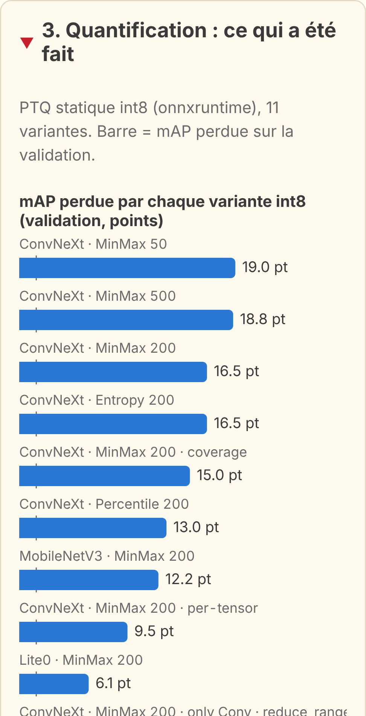
11 variantes int8 comparées
Da mettere
Barre = mAP perdue sur la validation (points)
Choix fait sur la validation, pas sur le test
Variante retenue : MinMax, 200 images, par canal, convolutions seules, reduce_range
/scan/model, section 3

Slide 10
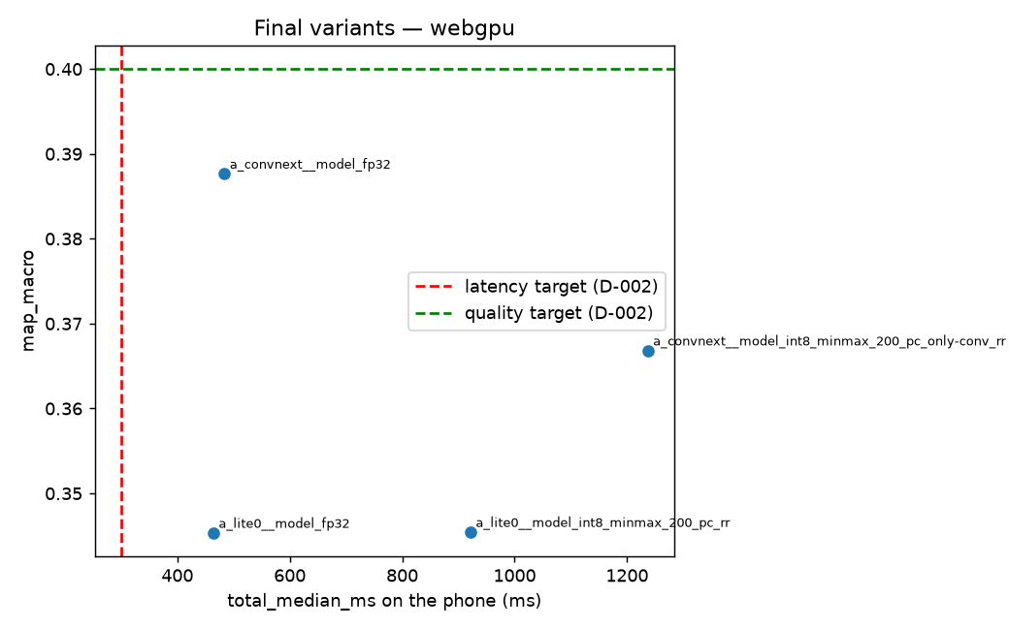
fp32 contre int8 : le cœur du Niveau 2
 | fp32 | int8
mAP test | 0,388 | 0,367
Perte |  | −2,1 pt (IC 95 % [1,0 ; 3,1])
Taille | 14,1 Mo | 3,8 Mo (÷ 3,7)
Modèle seul, 4 / 1 threads | 55 / 178 ms | 73 / 227 ms
Photo + modèle, 4 threads | 474 ms | 491 ms
Da mettere
Lite0 : perte nulle (0,0 pt) mais mAP plus basse
results/pareto_final.png · alternativa: /scan/model sezione 4

Slide 11
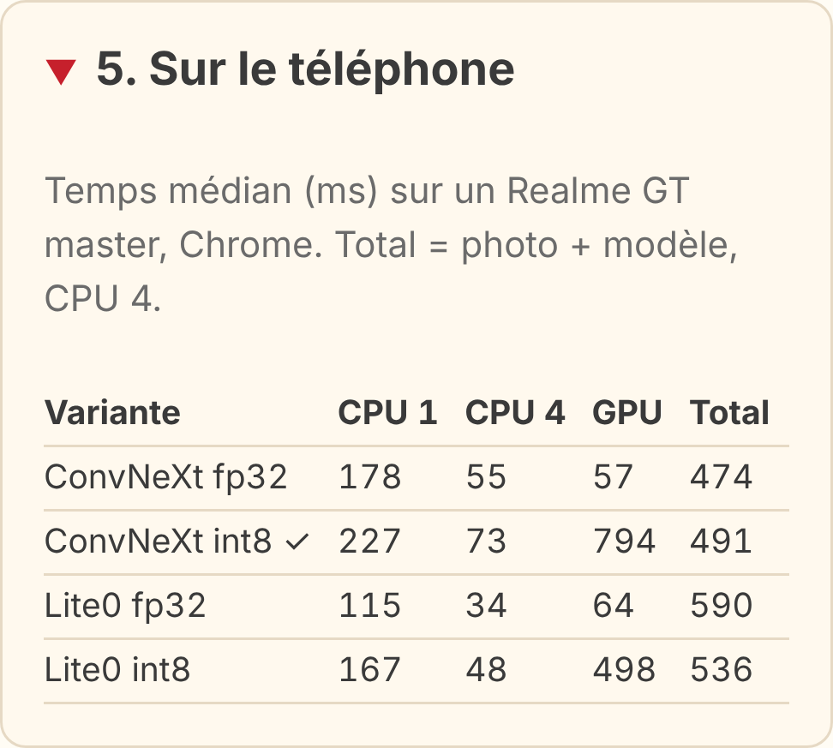
Benchmark sur le téléphone
Da mettere
Méthode : médiane, 3 campagnes, préchauffage, verrou d’écran
73 ms (4 threads), 227 ms (1 thread), total 491 ms
Surprise : l’int8 n’est pas plus rapide dans le navigateur
Le goulot : préparer la photo (350–560 ms sur téléphone, 20–40 ms sur PC)
CATTURA DA FARE
Sul telefono: /lab/bench con 24/24 misure completate (tasto accensione + volume giù). Tabella da results/device_bench.csv
/scan/model, section 5

Slide 12
Architecture du déploiement
Modèle .onnx + meta.json versionnés dans git
CATTURA DA FARE
Chrome DevTools → Network: il file .onnx servito dal service worker (colonna Size = « ServiceWorker »).
Oppure Application → Cache Storage con modello e runtime in cache
Build Vite + copie du runtime ORT (copy-ort.mjs)
Netlify : en-têtes COOP / COEP, CSP wasm-unsafe-eval
PWA : service worker, modèle et runtime en cache
onnxruntime-web (WASM) sur le téléphone

Slide 13
Flux de mise en production
Une branche par changement
CATTURA DA FARE
app.netlify.com → progetto covertcook → Deploys (lista con i deploy di brouillon e quello di produzione)
Brouillon Netlify (vraie URL HTTPS) testé sur le téléphone
Migration Supabase appliquée avant le merge
Pull request → merge sur main
CATTURA DA FARE
GitHub → PR #26 di CovertCook (pagina della PR mergiata)
Production covertcook.fr (jamais --prod à la main)

Slide 14
Problèmes de déploiement et solutions
Problème | Cause | Solution
Modèle absent en production (/scan tournait sans fin) | Modèle et runtime exclus de git | Runtime copié à chaque build, modèle versionné
Benchmark bloqué à 0 avec 4 threads | Les workers WASM aussi doivent avoir COEP | En-tête COEP sur /ort/*
1 mesure sur 24 sur le téléphone | Photo décodée (≈ 48 Mo) jamais libérée | bitmap.close() après redimensionnement
« Erreur de lecture » sur iPhone (WebKit) | JPEG progressifs refusés par createImageBitmap | Repli : décodage par <img>
Nessuna immagine: la tabella basta. Fonte: presentation_deploiement.md §6

Slide 15
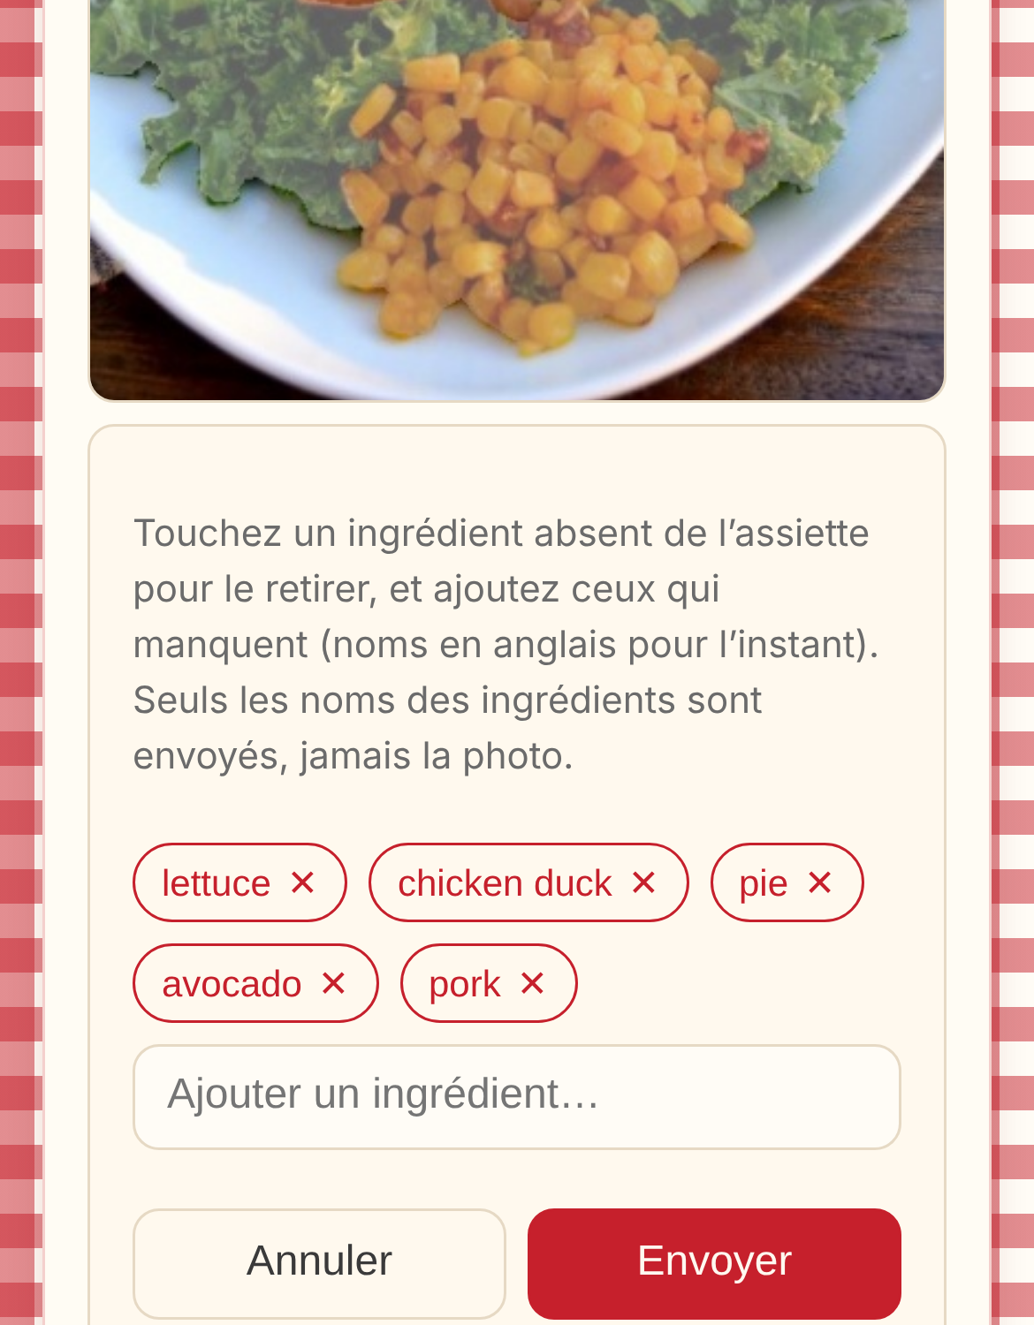
Boucle de retour : mesurer le modèle en usage réel
Da mettere
« Évaluer » : l’utilisateur retire les ingrédients faux, ajoute ceux qui manquent
Supabase scan_feedback : version du modèle, ids proposés / retirés / ajoutés, précision, rappel (calculés côté serveur)
Aucune photo : sert au monitoring (dérive entre versions), pas directement au ré-entraînement
RPC sécurisée, connectés seulement, 30 envois / heure
CATTURA DA FARE
Supabase → Table Editor → scan_feedback, dopo almeno un invio da utente connesso

Slide 16
Bilan et prochaines étapes
Atteint
Taille 3,8 Mo ≤ 5 Mo
Perte int8 mesurée, avec intervalle de confiance
Modèle en production, sur le téléphone, hors ligne
Non atteint
mAP 0,367 < 0,40
Chaîne complète 491 ms > 300 ms
Perte int8 2,1 pt > 1,5 pt (ConvNeXt)
Prochaines étapes
Décoder la photo en basse résolution (le vrai goulot)
Suivre les retours « Évaluer » par version du modèle
Plat + ingrédients (partie D, Food-101)

Slide 17
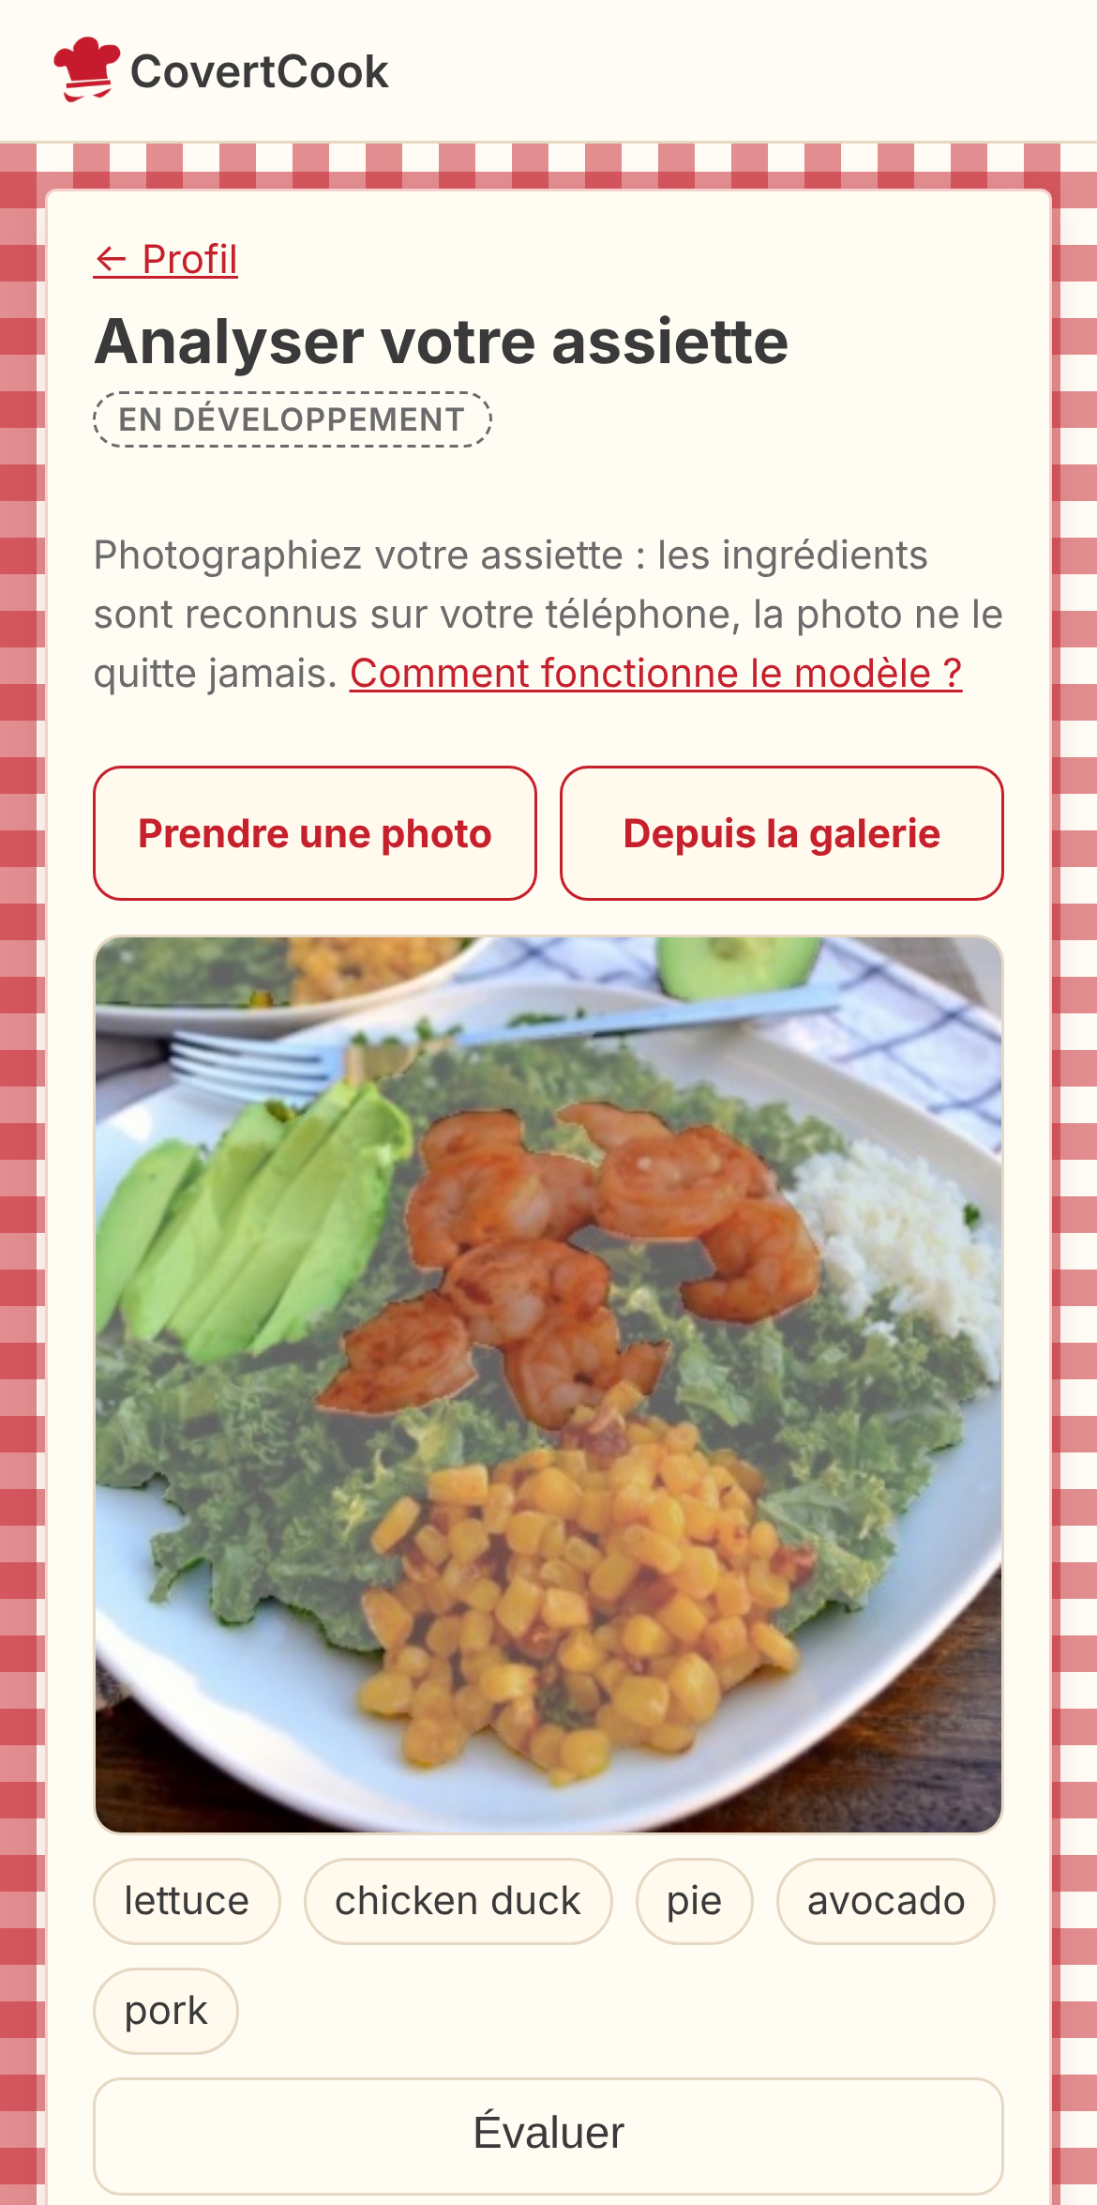
Démo
Da mettere
/scan → photo d’un plat → ingrédients
« Évaluer » → retirer / ajouter → Envoyer (connecté)
Lien « Comment fonctionne le modèle ? » → /scan/model
Se possibile: telefono in modalità aereo per mostrare che il modello gira in locale (prima provalo: non è ancora stato testato)
Cattura fatta con una foto di esempio del dataset: rifalla con la foto della demo

